Slide 1

Phần mềm quản lý bán hàng – HTX Công nghiệp Nhật Quang
Giảng viên: Nguyễn Thế Anh
Nhóm SVTH (G1):
Nguyễn Trương Việt Anh
Quàng Văn Liêm
Tạ Việt Thảo
(Project Session II)
Hà Nội - 11/2011

Slide 2



Mô tả các chức năng
STT | Tên chức năng | Sinh viên | Giảng viên
1 | Tra cứu lịch | Tra cứu lịch học | Xem lịch giảng Cập nhật lịch giảng
2 | Tra cứu điểm | Tra cứu điểm Gửi phản hồi | Xem danh sách điểm Trả lời ý kiến
3 | Xem thông báo | Xem thông báo Tải tài liệu Gửi phản hồi | Gửi thông báo Xem thông báo Tải tài liệu Gửi phản hồi
Làm cái gì ?

Slide 3
Thiết kế lớp lưu trữ dữ liệu
Điểm
ID
FK_Sinh viên
FK_Môn
Điểm
Lần thứ
Sinh viên
Mật khẩu
Thông báo - Người dùng
ID
FK_Thông báo
FK_Người dùng
Thông báo
ID
Tiêu đề
Nội dung
FK_Người gửi
Ngày gửi
Thông báo - Tài liệu
FK_Thông báo
FK_Tài liệu
Giảng viên
Mật khẩu
Học hàm
Học vị
Lịch học
ID
Ngày
Giờ bắt đầu
Giờ kết thúc
FK_Lớp
FK_Giảng viên
FK_Phòng
FK_Môn
Trạng thái
Thông báo - Lớp
ID
FK_Thông báo
FK_Lớp
Tài liệu
ID
Tên
Ghi chú
Tác giả
Định dạng
Môn học
ID
Tên môn
Số học trình
Người
ID
Họ tên
Năm sinh
Địa chỉ
Số điện thoại
Lớp
ID
Tên lớp
Sinh viên - Lớp
FK_Lớp
FK_Sinh viên
Phòng học
ID
Tên phòng
Số nghế
Sinh viên
Mật khẩu

Slide 4


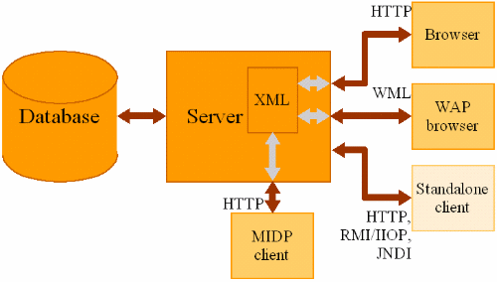

Công nghệ sử dụng
(kxml)
KXmlDiemParser
KXmlLichParser
KXmlThongBaoParser
...
public class KXmlDiemParser
{
public Vector parse(String Url) throws Exception
{
Vector diem = new Vector();
…
return diem;
}
}
Làm như thế nào ?

Slide 5

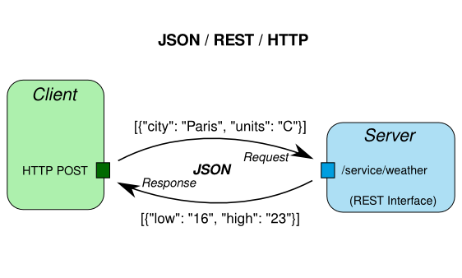
Công nghệ sử dụng
public interface JSONAble
{
String toJSON();
void fromJSON(String jsonString);
}

Slide 6
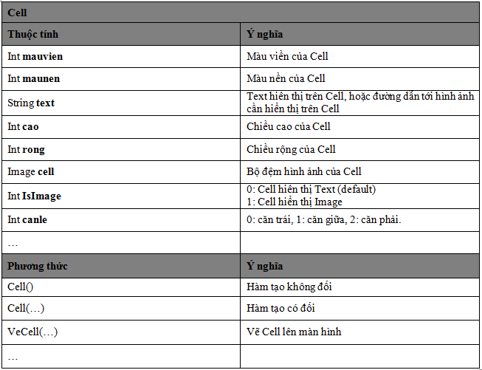
Thiết kế lớp hiển thị

Slide 7
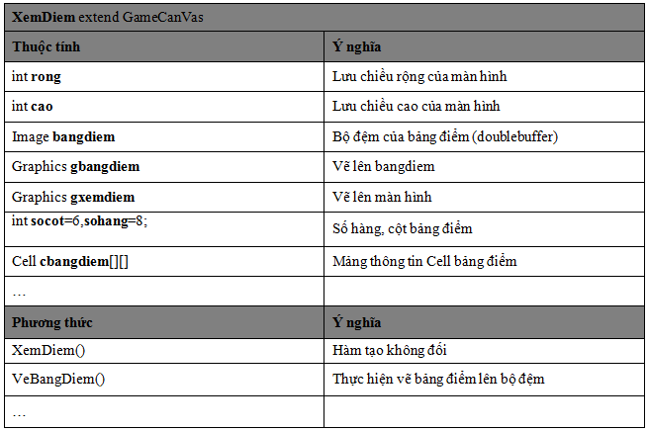
Thiết kế lớp hiển thị

Slide 8
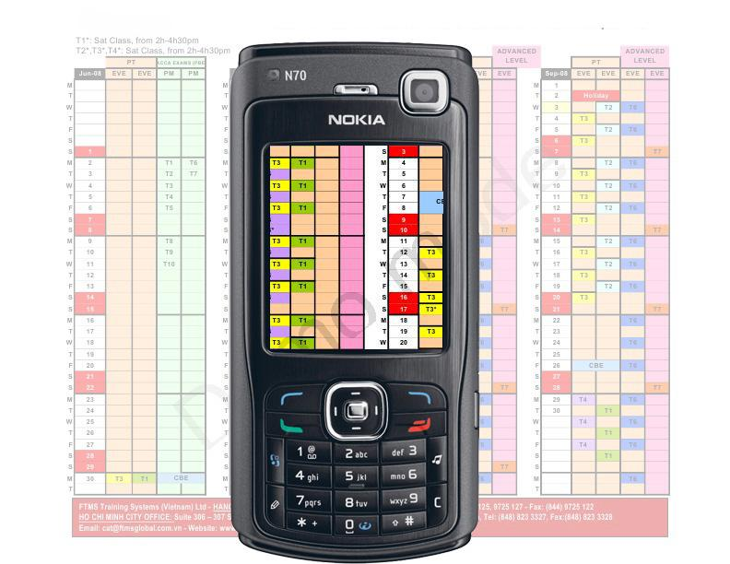
Thiết kế màn hình hiển thị

Slide 9
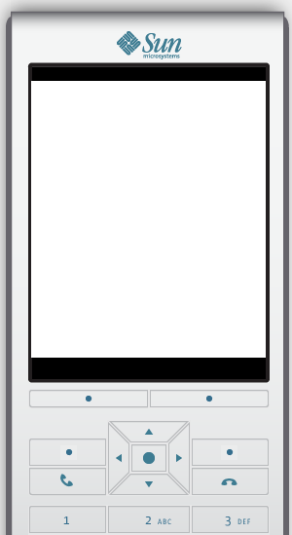
Thiết kế màn hình người dùng
FITHOU EDU
FITHOU EDU
FITHOU EDU
Wellcome: Student
Wellcome: Lecturer
Đăng nhập
Lịch học
New
Lịch học
Xem lịch giảng
Xem điểm
New
Xem điểm
Gửi thông báo
3
4
5
Thông báo
Thông báo
Or
Thông báo
Thoát
Trở về menu
Trở về menu
Chọn
Thoát
Chọn
Thoát
Chọn
Thoát
(Trước khi đăng nhập)
(Sau khi Sinh viên đăng nhập)
(Sau khi Giảng viên đăng nhập)

Slide 10
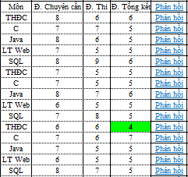
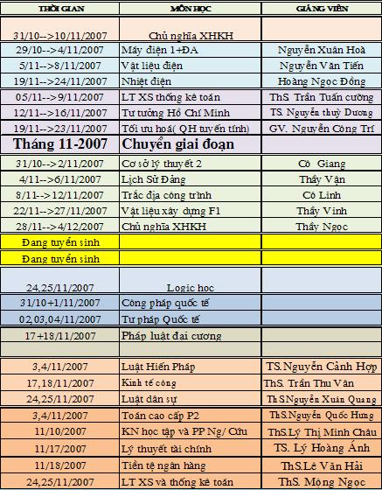
Thiết kế màn hình chạy phần Sinh viên
FITHOU EDU
FITHOU EDU
Wellcome: Student
Wellcome: Student
Chọn
Thoát
Chọn
Thoát
(Xem lịch học)
(Xem điểm)

Slide 11
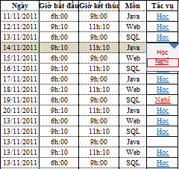
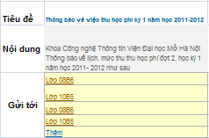
Thiết kế màn hình chạy phần Giảng viên
FITHOU EDU
FITHOU EDU
Wellcome: Student
Chọn
Thoát
Tùy chọn
Hủy
(Xem lịch giảng)
(Gửi thông báo)

Slide 12
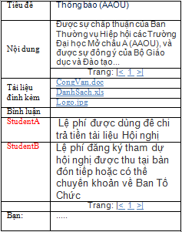
Thiết kế màn hình xem thông báo
FITHOU EDU
Chọn
Thoát
(Xem thông báo)

Slide 13


Kế hoạch triển khai & Bảng công việc
Google Code
Tortoise Subversion

Slide 14
Q & A

Slide 15


